Slide 1
ИГРА - ВИКТОРИНА
«На бабушкином дворе»

Slide 2
Цели :
Обогащать словарный запас детей.
Учить составлять : сложносочинённые предложения
с противительным союзом «а»;
простые предложения с предлогом «около»;
имена существительные в форме единственного и множественного
числа.
Задачи :
Развивать логическое мышление, умение мыслить, рассуждать,
анализировать.
2. Развивать навыки связной речи.
Технологии :
Интерактивная, здоровьесберегающая.

Slide 3
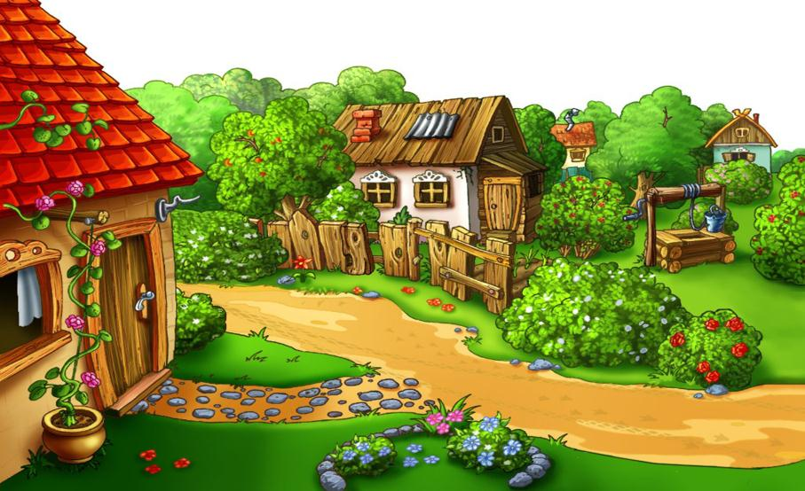
КТО ЖИВЁТ НА БАБУШКИНОМ ДВОРЕ?

Slide 4
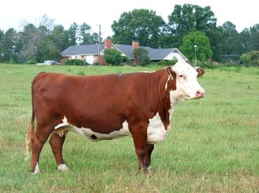
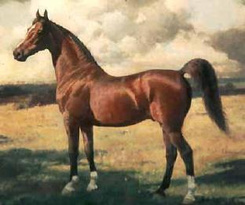
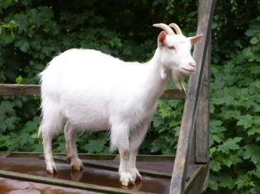
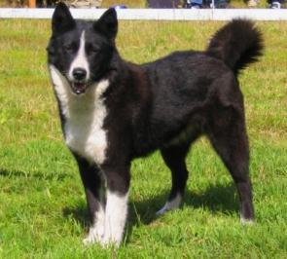
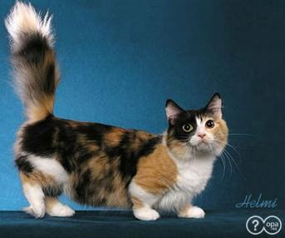
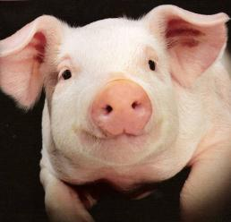
Угадай

Slide 5
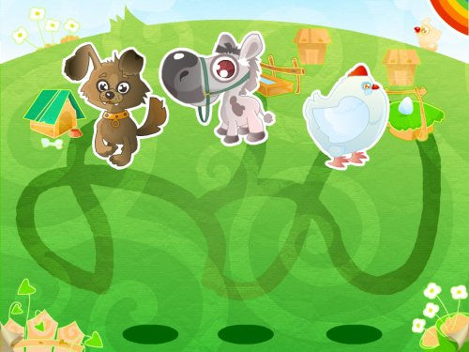
Кто где живёт?

Slide 6

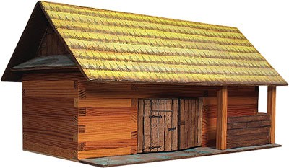
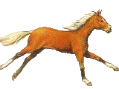
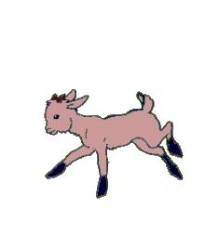

ДОМА ИЛИ ОКОЛО ДОМА ?

Slide 7

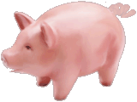
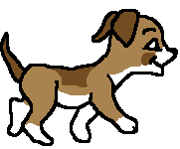
ДОМА ИЛИ ОКОЛО ДОМА ?

Slide 8
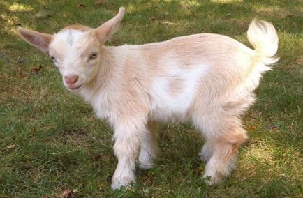
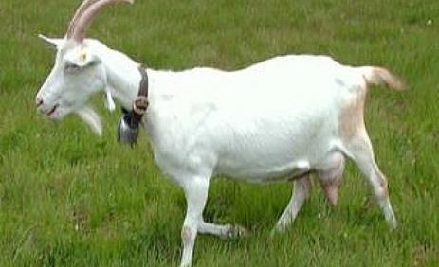
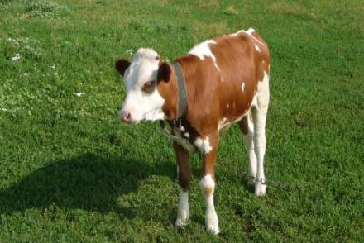
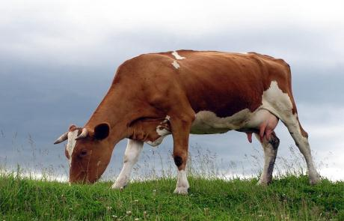
КТО ЧЕЙ ДЕТЁНЫШ ?

Slide 9
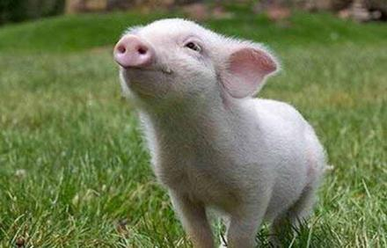
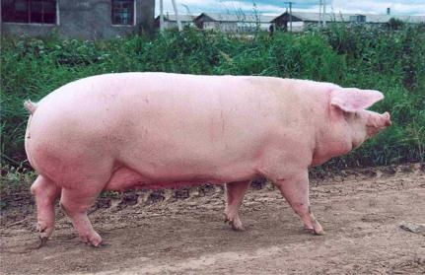
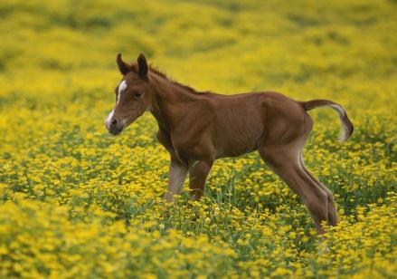
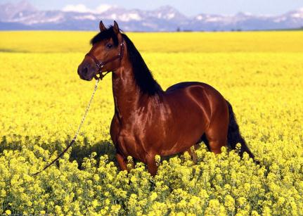
КТО ЧЕЙ ДЕТЁНЫШ ?

Slide 10
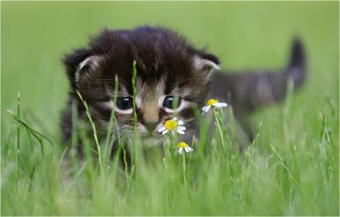
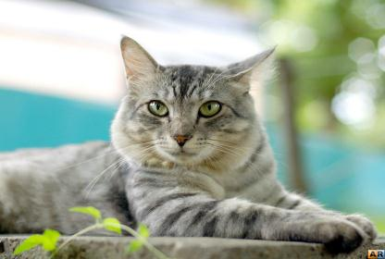
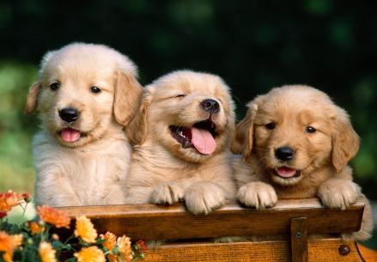
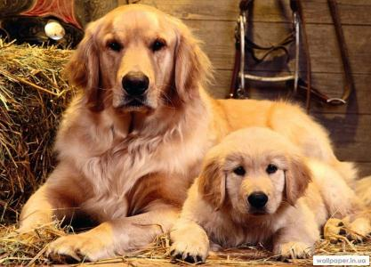
КТО ЧЕЙ ДЕТЁНЫШ ?

Slide 11
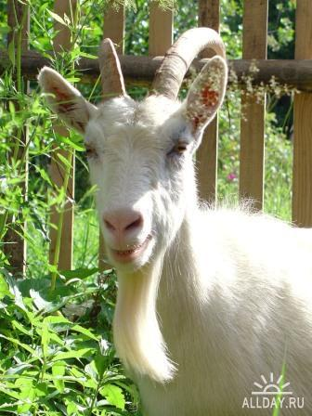
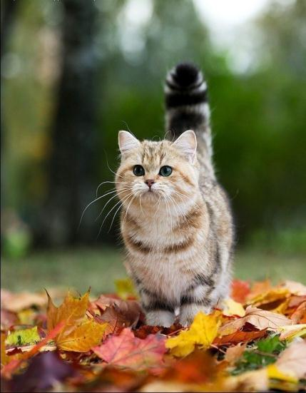
БОЛЬШОЙ --- МАЛЕНЬКИЙ

Slide 12
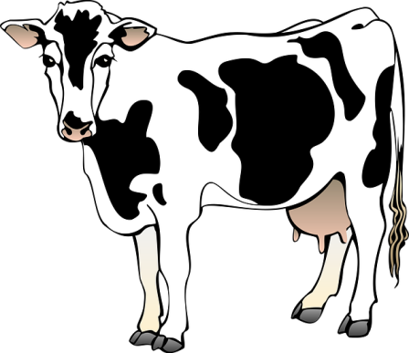
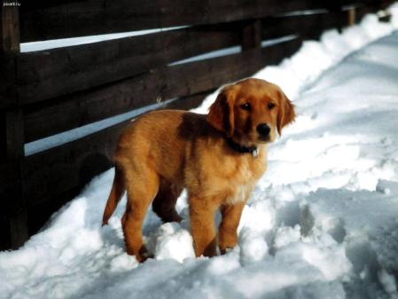
БОЛЬШОЙ --- МАЛЕНЬКИЙ

Slide 13
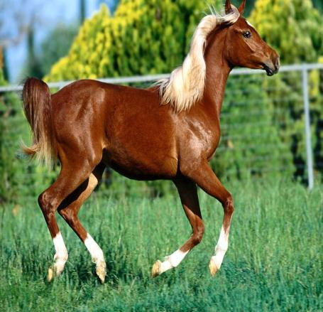
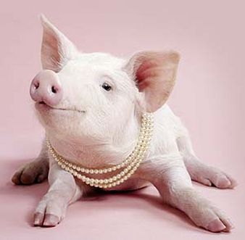
БОЛЬШОЙ --- МАЛЕНЬКИЙ

Slide 14
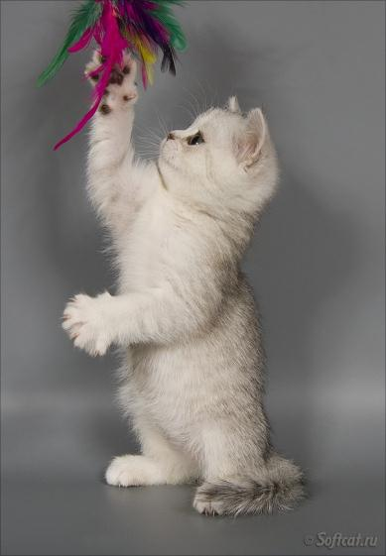
РАССКАЖЕМ О КОТЁНКЕ
Это котёнок. Он маленький, пушистый, беленький. У него есть лапки, а в лапках царапки – острые коготки. У него пушистый хвостик, маленькие ушки, зелёные глазки. Он очень любит играть.

Slide 15
Презентацию подготовила воспитатель
ГБОУ № 675 прогимназии «Талант»
Евсеева Н.И.
Совместная деятельность детей и взрослых игра-викторина «На бабушкином дворе» проведена 10.12.2012.

